Slide 1
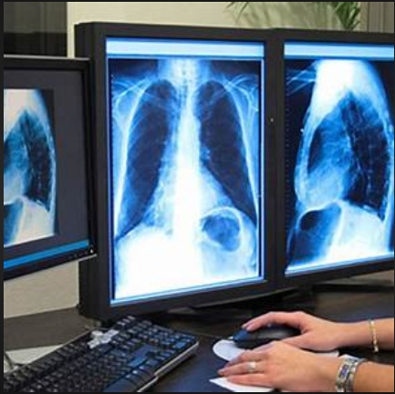
TEMPO DE MEIA VIDA
Professor Sergio Nicoluzzi

Slide 2
TEMPO DE MEIA VIDA
O que é?
Para que serve?
Qual a característica?
Aonde usa?
Precisamos fazer conta?

Slide 3
O que é
É o tempo necessário para o elemento radioativo perder a metade de sua massa ou atividade inicial

Slide 4
Tempo de meia vida
A meia vida de um elemento radioativo é o intervalo de tempo em que uma amostra deste elemento se reduz à metade. Este intervalo de tempo também é chamado de período de semidesintegração., serve para podermos calcular a energia do elemento radioativo

Slide 5
Tempo de meia vida para que serve
À medida que os elementos radioativos vão se desintegrando, no decorrer do tempo, a sua quantidade e atividade vão reduzindo e, por conseqüência, a quantidade de energia emitida por ele, em razão da radioatividade, também é reduzida.

Slide 6
Aonde usa?
O tempo de meia vida é usada na medicação de radiação, usamos para medir a quantidade da radiação que o elemento possui.
Em modalidades como Medicina Nuclear e Radioterapia necessitamos do tempo de meia vida para medir a dose de radiação que o paciente esta recebendo

Slide 7
característica
Uma característica interessante dos elementos radioativos é que em virtude da desintegração que eles sofrem, a massa que eles possuem é reduzida; nos períodos de semidesintegração, a massa é reduzida pela metade, deixando ainda a outra metade por se desintegrar, que também passará pelo período de semidesintegração e assim sucessivamente. E este processo vai acontecendo repetidamente de tal forma que a massa é reduzida, mas nunca chega a ser zero.

Slide 8
M=mo
2x
Relação massa – meia-vida
M = massa residual (kg)
Mo = massa inicial (kg)
X = quantidade de meias-vidas
A expressão citada anteriormente permite-nos perceber que os elementos radioativos duram eternamente.

Slide 9
EXEMPLOS
Um material radioativo de massa inicial de 3.850 kg depois de certo periodo de tempo fica com 60 kg sendo a meia vida dele de 270 dias, qual o tempo total ele levou para ter este decaimento ?
MASSA=3.850.1,925.962.481.240.120.60
TEMPO= 270 + 270+ 270+270+270 +270+ 270
6X270=1,620 DIAS

Slide 10
Quanto tempo é necessario para o material radiativo perder 75% de sua massa? Sendo que o tempo de meia vida é de 35 anos?
R- 100% - 50% 25%
35 .35 = 70 ANOS

Slide 11
O Césio 137 Possui meia vida de 30 anos. Se temos 12g desse elemento, após quanto tempo essa massa sera reduzida para 0.75g?
R 12 - 6 – 3 – 1.5 – 0,75
30-30-30-30 = 120 Anos

Slide 12
Uma Substancia radioativa tem meia vida de 8horas.Partindo de 100g, que massa a substancia terá após 32 horas?
100 .50. 25. 12,5. 6,25
8- 8 ---8 - 8 =32

Slide 13
O Cobalto-60 possui meia vida de 5 anos, sua massa inicial é de 40g qual tempo necessario para sobrar uma massa de 5g?
40 – 20 – 10 – 5
5 5 5 = 15 anos

Slide 14
Um elemento perde 87,5% de sua atividade depois de 72 dias. A sua meia vida é de ?
100.50.25.12.5
72 72 72 72;3 = 24

Slide 15
Quanto tempo o Cobalto-60 de meia vida de 5 anos, leva para ter 1/16 de sua massa?
1 ½ ¼ 1/8 1/16
5 5 5 5 = 20 anos

Slide 16
Um material Radioativo com massa de 200g
De inicial possui tempo de meia vida de 6,3 anos, qual o tempo quanto tempo ele levara para sua massa chegar á 12,5?
200-100-50-25-12,5
6.3 -6.3- 6.3-6.3 = 25 anos e 2 meses

Slide 17
O Cobalto-60 possui tempo de meia vida de 5 anos, sua massa inicial é de 120 kg, qual sera sua massa final após 25 anos?
120-60-30-15-7,5-3,75 g
5 5 5 5 5 = 25

Slide 18
O Cobalto-60 possui meia vida de 5 anos, qual a porcentagem de massa ele tera em 15 anos?
100% 50% 25% 12,5%
5 5 5 = 15 anos

Slide 19
Qual a massa inicial de cobalto-60 de tempo de meia-vida 5 anos sendo que após 25 anos ele ficou com massa de 2g
2 -4 – 8 – 16 -31 -64
5 10 15 20 25

